Slide 1
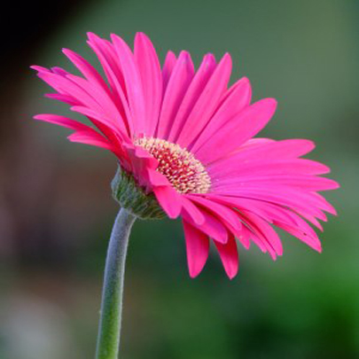
স্বাগতম

Slide 2
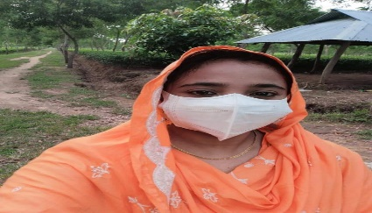
পরিচিতি
রায়হানা বেগম
সহকারি শিক্ষক
চান্দেরপাড়া সঃ প্রাঃ বিদ্যালয়
নাসিরনগর, ব্রাহ্মণবাড়িয়া।
ইমেইল rayhanabegum13@gmail.com
শ্রেণিঃ৫ম
বিষয়ঃবাংলাদেশ ও বিশ্বপরিচয়
অধ্যায়ঃ১১
অধ্যায় শিরোনামঃ বাংলাদেশের ক্ষুদ্র নৃ-গোষ্ঠী
পাঠ শিরোনামঃ ত্রিপুরা

Slide 3
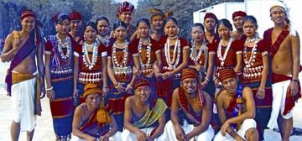
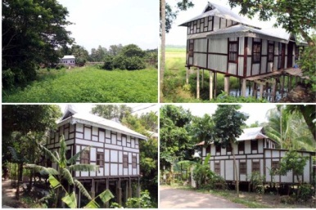
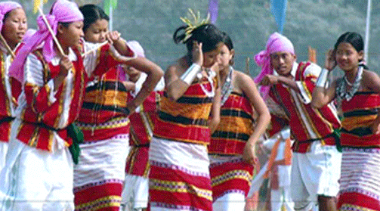
নিচের ছবিগুলো দেখ ও চিন্তা করে বল।

Slide 4
আজকের পাঠ
ত্রিপুরা

Slide 5
শিখনফল
২ .১.৮ ত্রিপুরাদের সংস্কৃতি বণর্না করতে পারবে ।

Slide 6
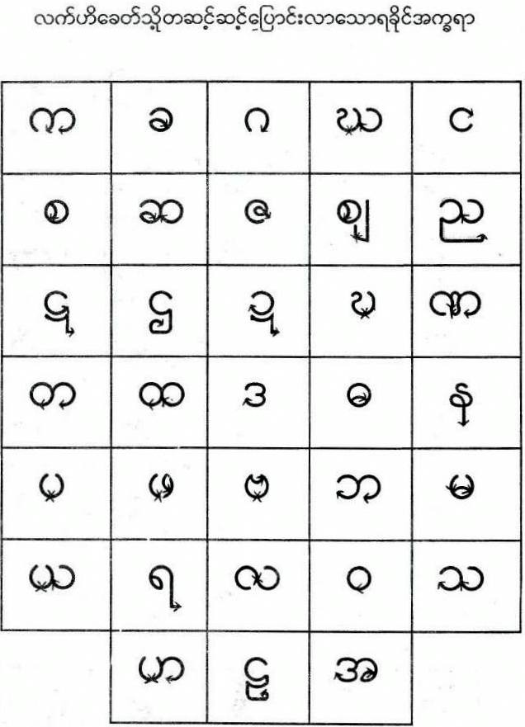
নিচের ছবিটি দেখ ও চিন্তা করে বল।
ত্রিপুরাদের নিজস্ব ভাষা আছে। তাদের ভাষার নাম ককবরক ও উমোই।

Slide 7
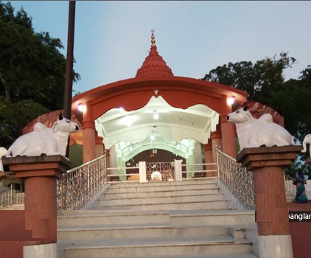
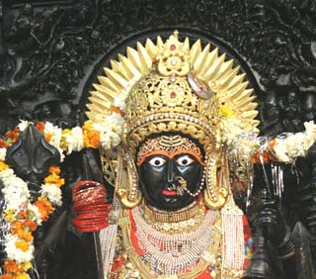
নিচের দু’টি ছবি দেখ ও চিন্তা করে বল।
ত্রিপুরারা সনাতন ধর্মের অনুসারী। বেশিরভাগই হিন্দু ধর্মাবলম্বী। শিব ও কালী পূজাসহ গ্রামের মঙ্গলের জন্য কের পূজা করে।

Slide 8
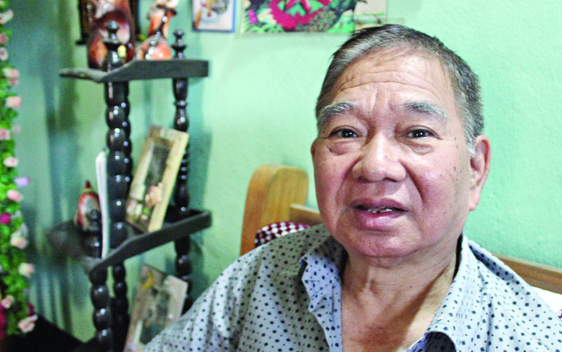
এসো আরো কিছু ছবি দেখি।
ত্রিপুরারা সমাজে দলবদ্ধভাবে বসবাস করে। ত্রিপুরাদের সমাজ ব্যবস্থা পিতৃতান্ত্রিক। তবে সম্পত্তির উত্তরাধিকারের ক্ষেত্রে ছেলেরা বাবার ও মেয়েরা মায়ের সম্পত্তি লাভ করে।

Slide 9
ছবিতে তোমরা কী দেখতে পাচ্ছ?
ত্রিপুরাদের ঘরগুলো সাধারণত উঁচুতে হয় এবং ঘরে উঠার জন্য সিঁড়ি ব্যবহার করা হয়।

Slide 10
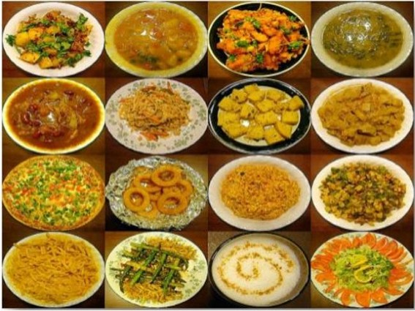
এসো আরো কিছু ছবি দেখি।
ত্রিপুরাদের প্রধান খাদ্য বুবুক, চাকুই, ভর্তা, বাঙ্গই। বিভিন্ন ধরনের মাংসের ভর্তা।
তাদের অন্যতম সুস্বাদু খাবার চিকেন ভর্তা। ।

Slide 11
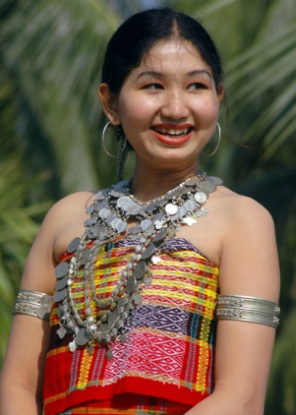
ছবিতে তোমরা কী দেখতে পাচ্ছ?
ত্রিপুরা মেয়েদের পোশাকের নিচের অংশকে রিনাই ও উপরের অংশকে রিসা বলা হয়। পুঁতিরমালা, অলংকারসহ কানে নাতং নামে এক প্রকার দুল পরে।

Slide 12
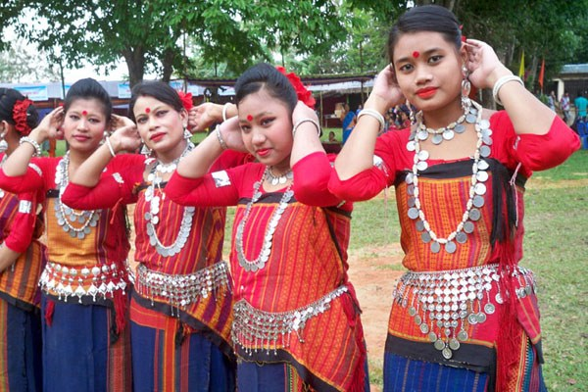
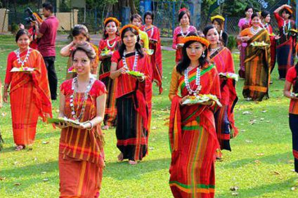
ছবি দু’টিতে তোমরা কী দেখতে পাচ্ছ?
ত্রিপুরারা জন্ম, মৃত্যু, বিয়ে ইত্যাদি অনুষ্ঠানে বিভিন্ন আচার উৎসব পালন করে। মেয়েরা নববর্ষে মাথায় ফুল দিয়ে বিশু নামে বিশেষ একটি অনুষ্ঠান করে

Slide 13
ভাষার নাম ককবরক ও উমোই।
বেশিরভাগই হিন্দু ধর্মাবলম্বী। মঙ্গলের জন্য কের পূজা করে।
মেয়েরা নববর্ষে মাথায় ফুল দিয়ে বিশু নামে বিশেষ একটি অনুষ্ঠান করে
ত্রিপুরা
মেয়েদের পোশাকের নিচের অংশকে রিনাই ও উপরের অংশকে রিসা বলা হয়।
সমাজ পিতৃতান্ত্রিক
খাদ্য বুবুক, চাকুই, ভর্তা, বাঙ্গই
ঘরগুলো সাধারণত উঁচুতে হয় এবং ঘরে উঠার জন্য সিঁড়ি ব্যবহার করা হয়।

Slide 14
দলীয় কাজ
১নং দল
ত্রিপুরাদের ভাষা ও ধর্ম সম্পর্কে বর্ণনা কর।
২নং দল
ত্রিপুরাদের সমাজ ব্যবস্থা সম্পর্কে বর্ণনা কর।
৩নং দল
ত্রিপুরাদের বাড়ি সম্পর্কে লিখ।
৪নং দল
ত্রিপুরাদের মেয়েদের পোশাক সম্পর্কে বর্ণনা কর।
৫নং দল
ত্রিপুরাদের জনগোষ্ঠীর উৎসবের বর্ণনা দাও।

Slide 15
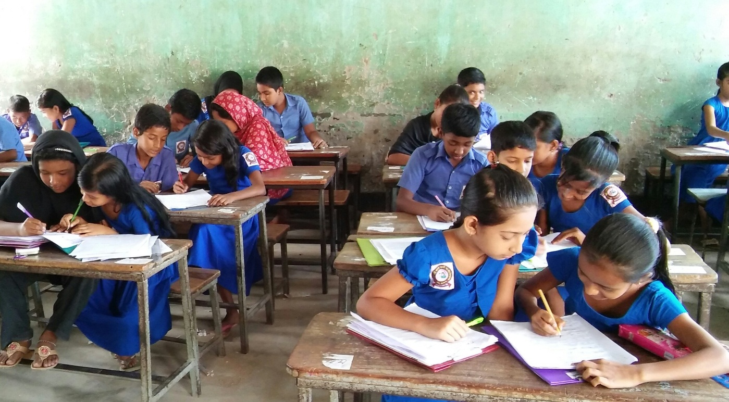
জোড়ায় কাজ
গারো, খাসি, ম্রো ও ত্রিপুরা জনগোষ্ঠীর পোশাকের নাম একটি ছকে লেখ।

Slide 16
একক কাজ
১। ত্রিপুরারা কী ধরনের বাড়িতে বাস করে?
২। ত্রিপুরাদের নব্বর্ষের উৎসবের নাম কি ?
৩। ত্রিপুরারা গ্রামের মঙ্গলের জন্য কী পূজা করে ?
৪। ত্রিপুরারা কোন ধর্মের অনুসারী?
৫। ত্রিপুরা নারীদের পোশাকের নাম কি?
৬। ত্রিপুরাদের কয়টি দল আছে?

Slide 17
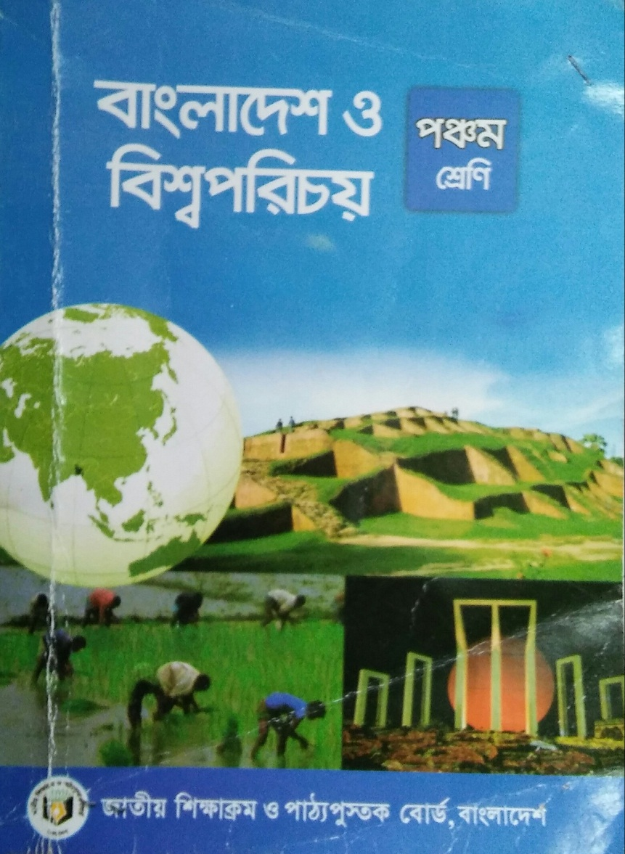
সবাই বইয়ের ৮8 পৃষ্ঠা বের করে নিরবে পড়।

Slide 18
মূল্যায়ন
১। ত্রিপুরারা কোথায় বাস করে?
২। ত্রিপুরাদের ভাষার নাম কী?
৩। ত্রিপুরারা বাড়িতে সিঁড়ি ব্যবহার করে কেন?
৪। ত্রিপুরা মেয়েদের নাকের দুলের নাম বল।
৫। ত্রিপুরা সমাজের একটি রীতি বল।

Slide 19
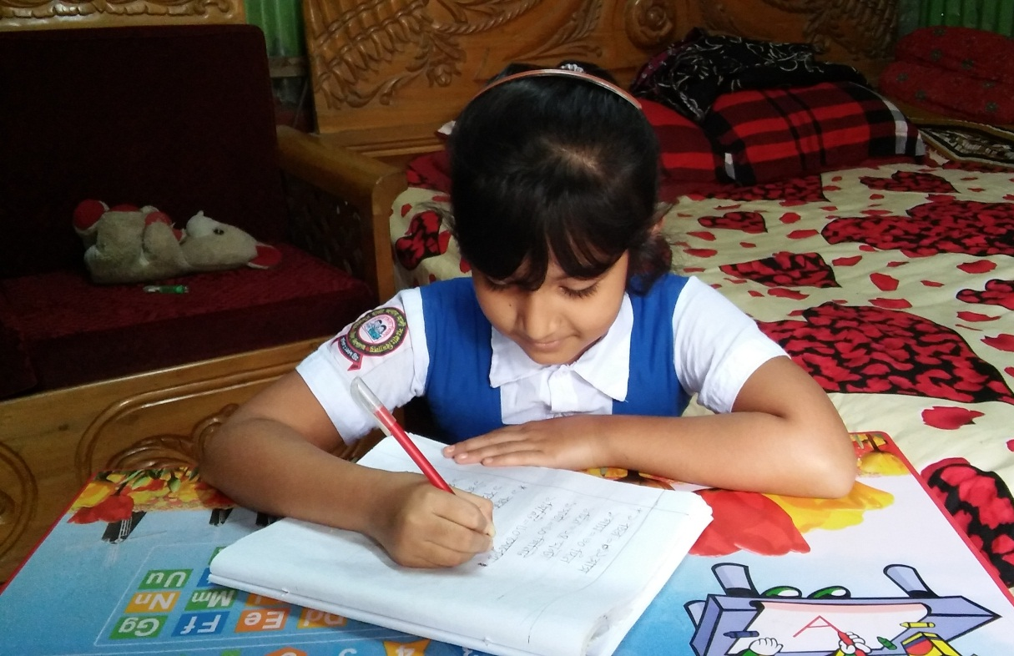
বাড়ির কাজ
ত্রিপুরা জনগোষ্ঠীর সংস্কৃতি সম্পর্কে যা জান তা লিখে নিয়ে আসবে।

Slide 20
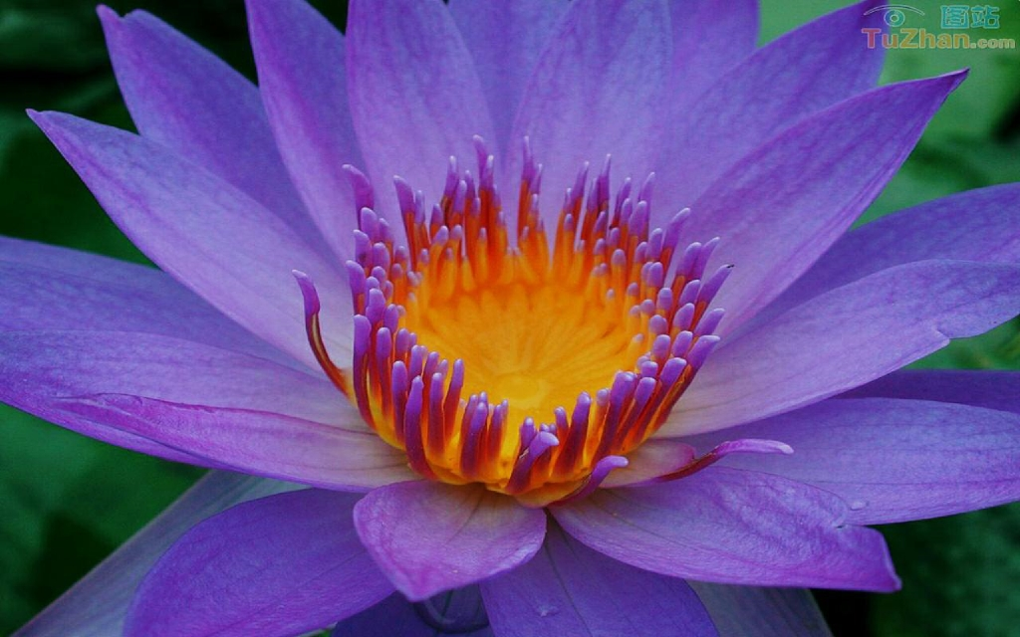
ধন্যবাদ

